Slide 1
Analysez des indicateurs de l'égalité femme-homme avec Knime
Bacot Quentin

Slide 2
Sommaire
Règles de protection des données personnelles
Application RGPD
Process des différents indices
Résultats :
Répartition Homme/Femme
Type de contrat par sexe
Répartition Homme/Femme par service
Répartition Salaire Homme/Femme par service
Satisfaction Moyenne Homme/Femme par service
Remarques

Slide 3
Règles de protection des données personnelles
Le principe de finalité
Le principe de proportionnalité et de pertinence
Le principe d'une durée de conservation limitée
Le principe de sécurité et de confidentialité
Information sur les droits des personnes

Slide 4
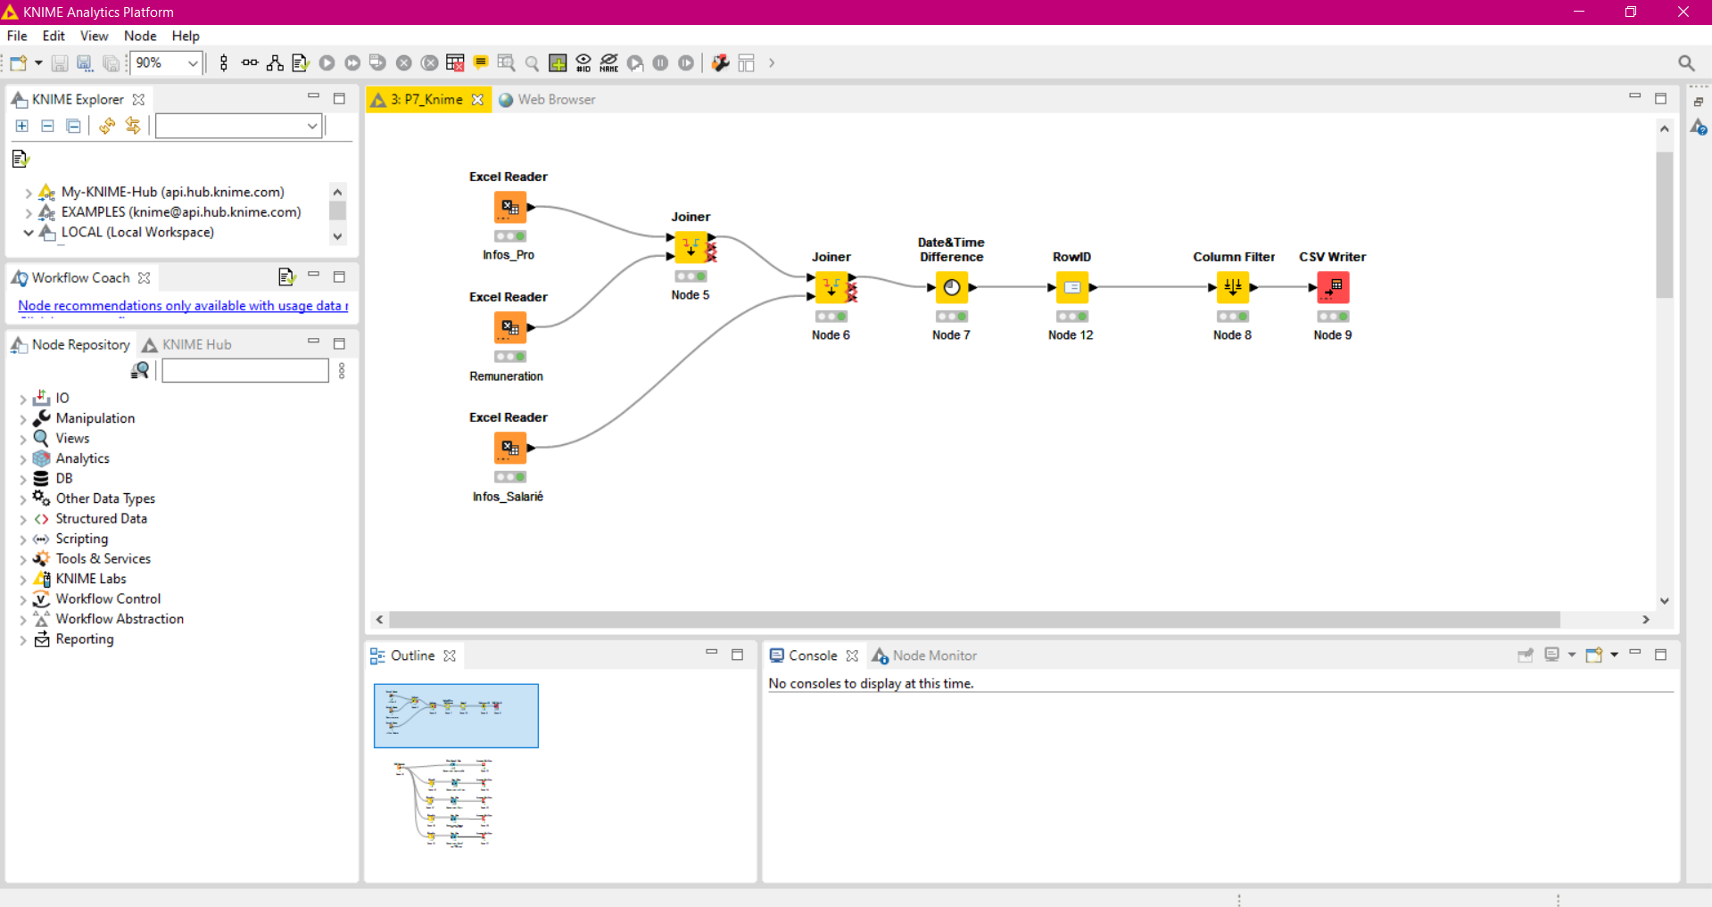
Application RGPD
Création .csv
Conforme
RGPD
Filtre des informations Personnelles
Jointure des fichiers
Attribution Nouveaux identifiant
Date de Naissance => Age

Slide 5
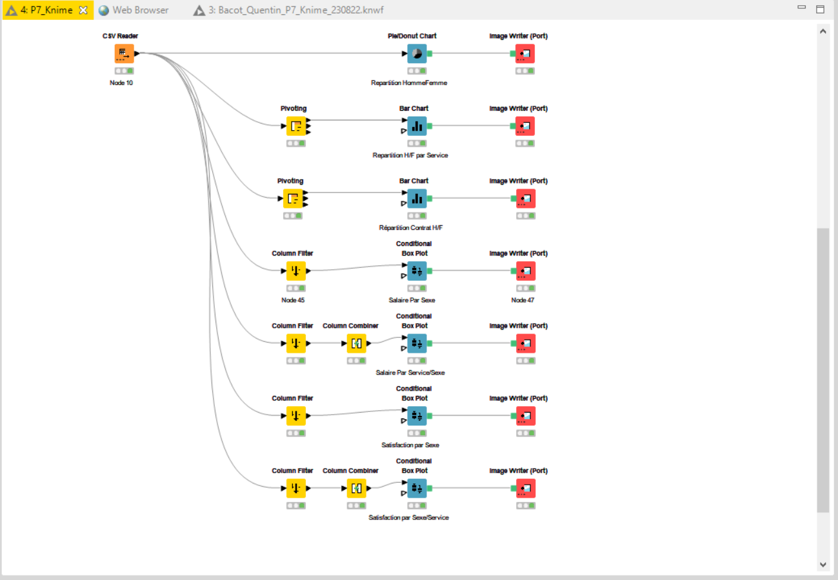
Process des différents indices
Sélection Données Adéquates
Création des Fichiers
Création des outils de représentations

Slide 6
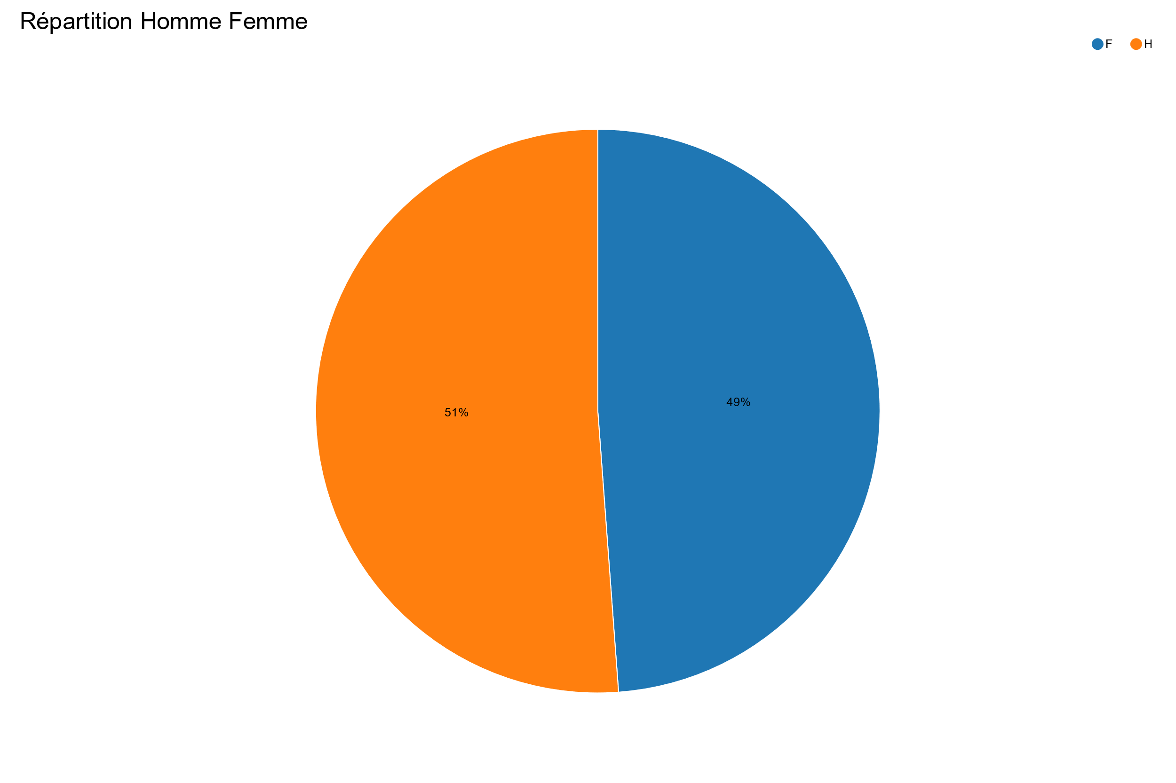
Indice : Répartition Homme Femme

Slide 7
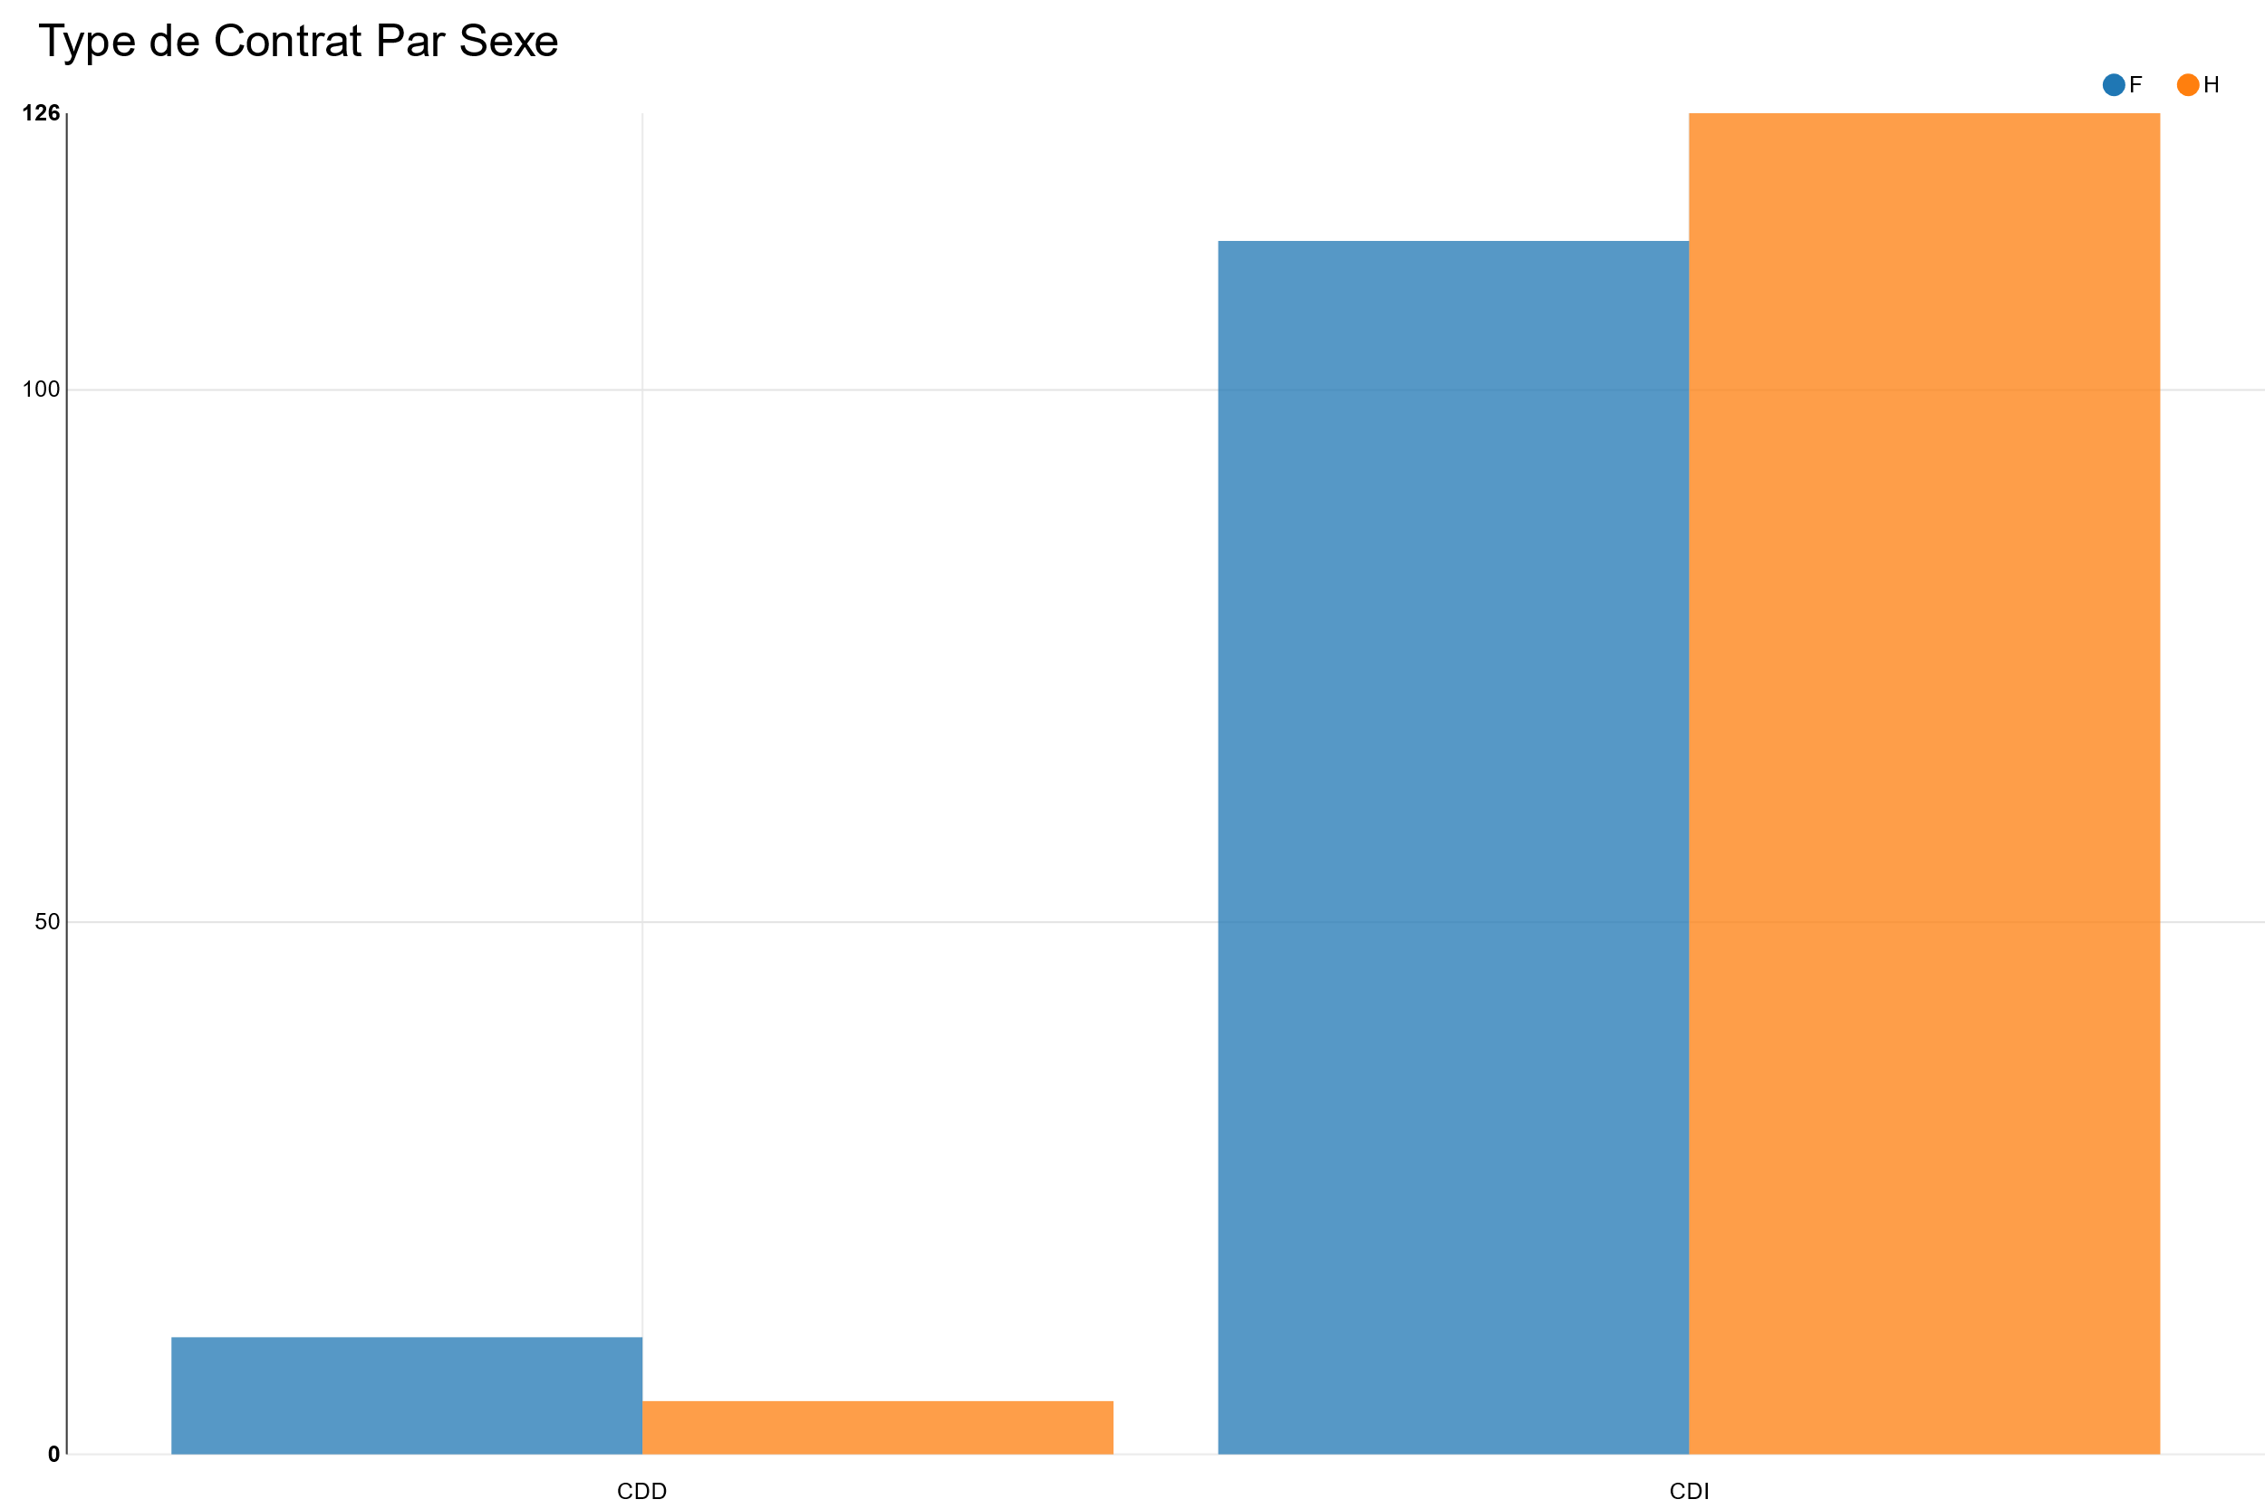
Indice : Type de contrat par sexe

Slide 8
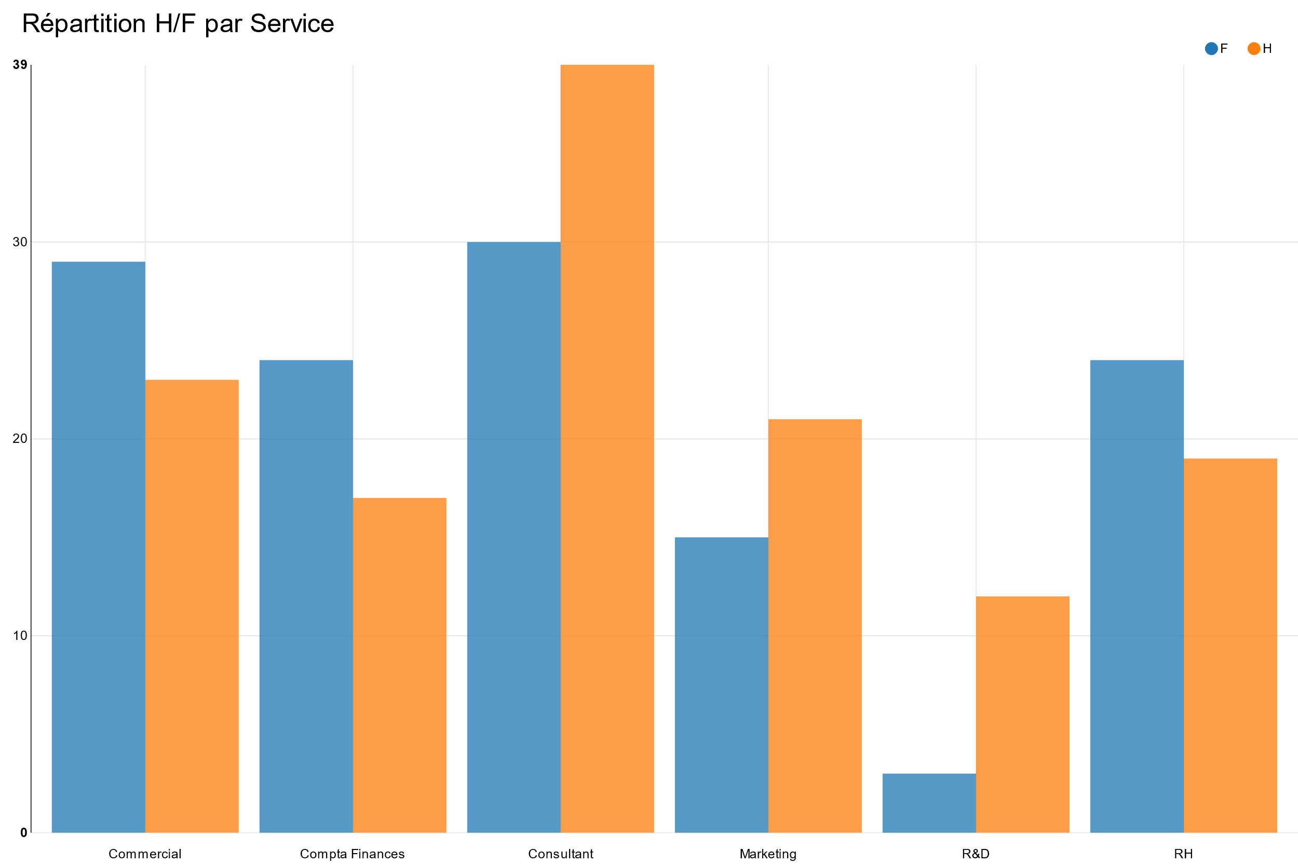
Indice : Répartition Homme Femme par service

Slide 9
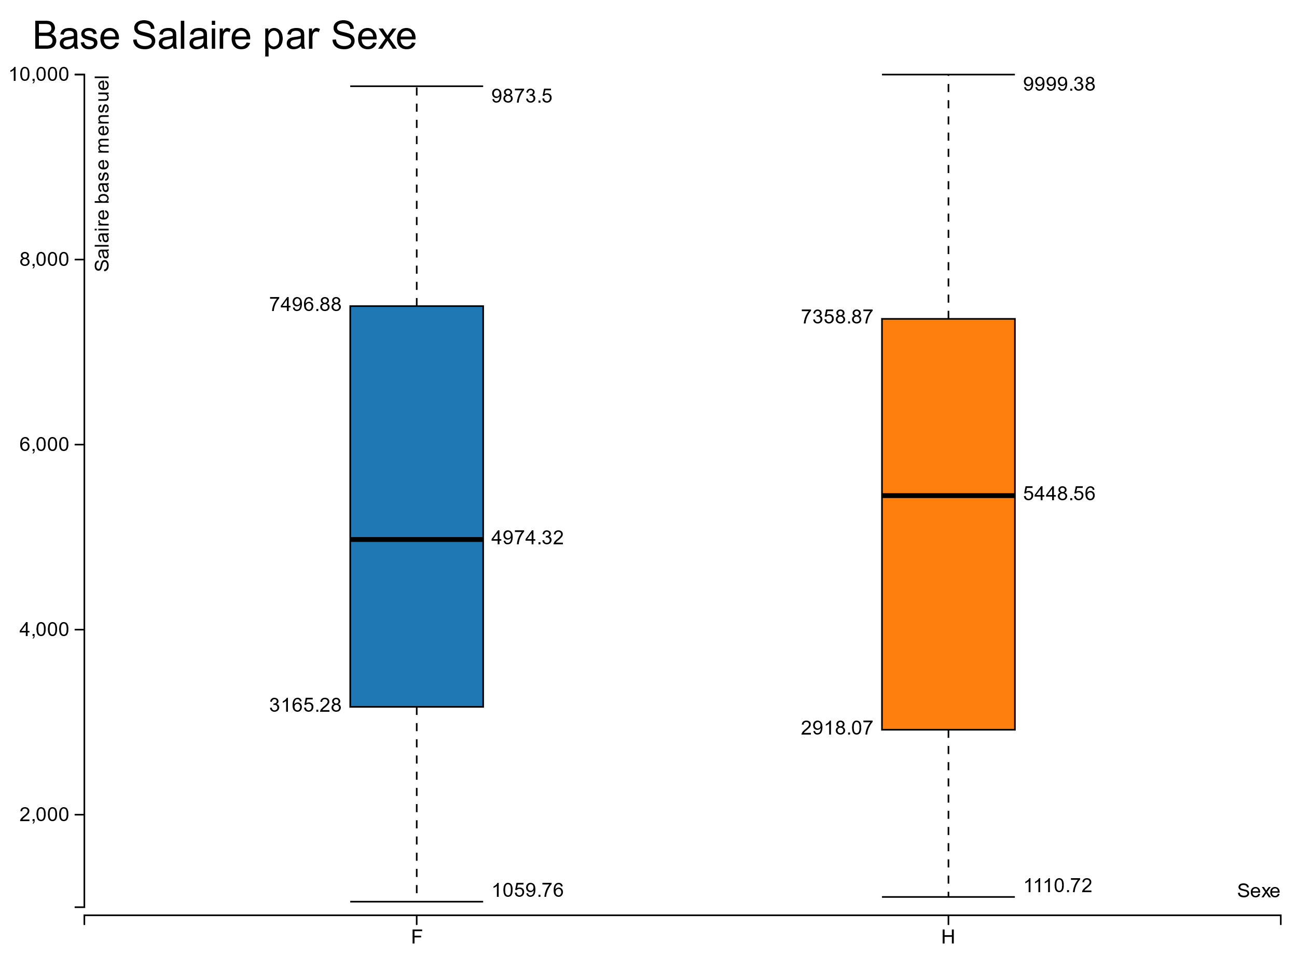
Indice : Répartition Salaire Homme/Femme

Slide 10
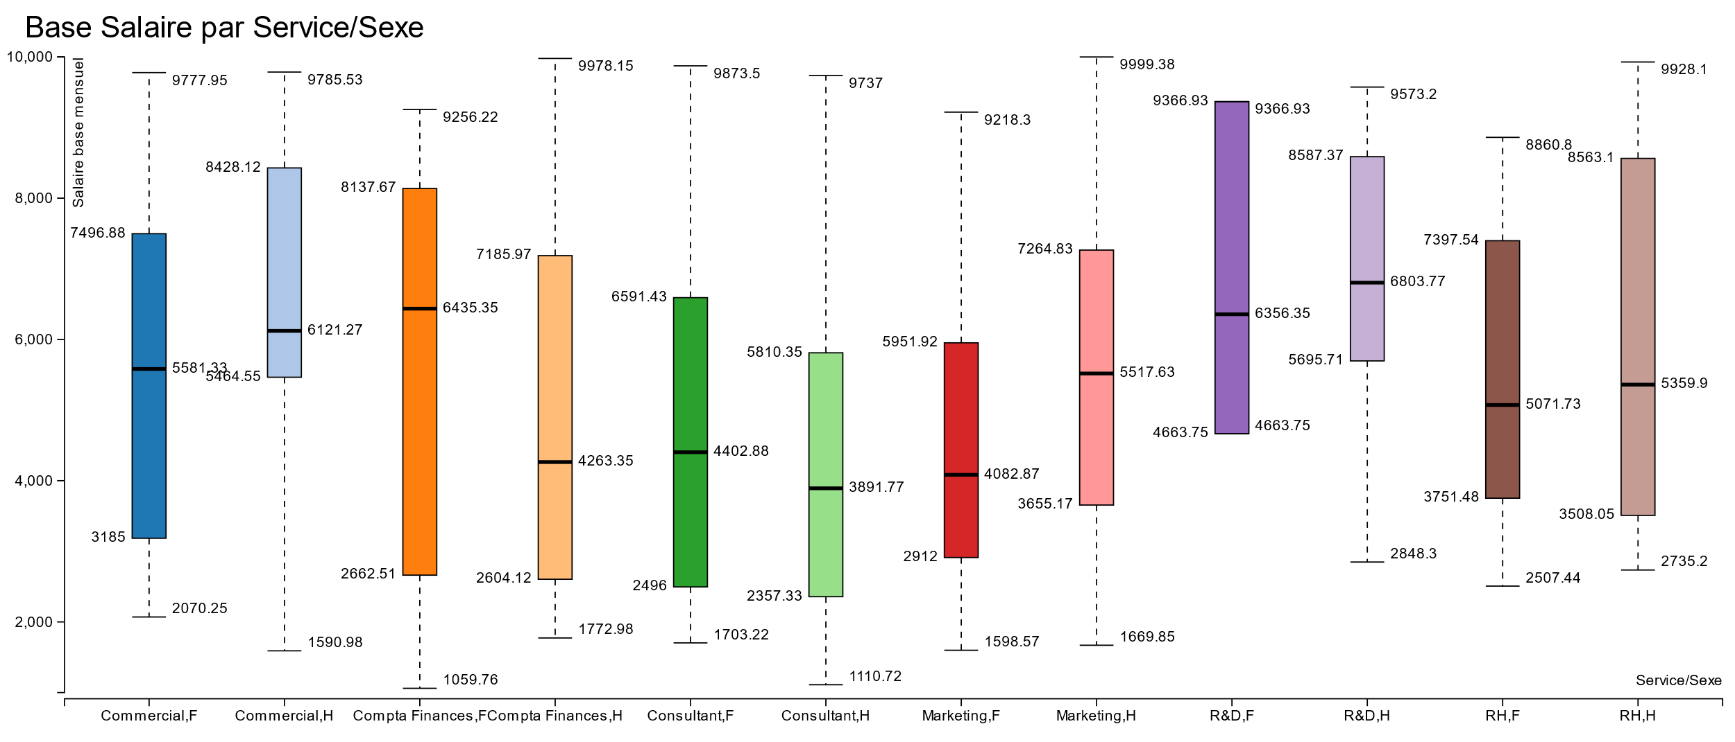
Indice : Répartition Salaire Homme/Femme par service

Slide 11
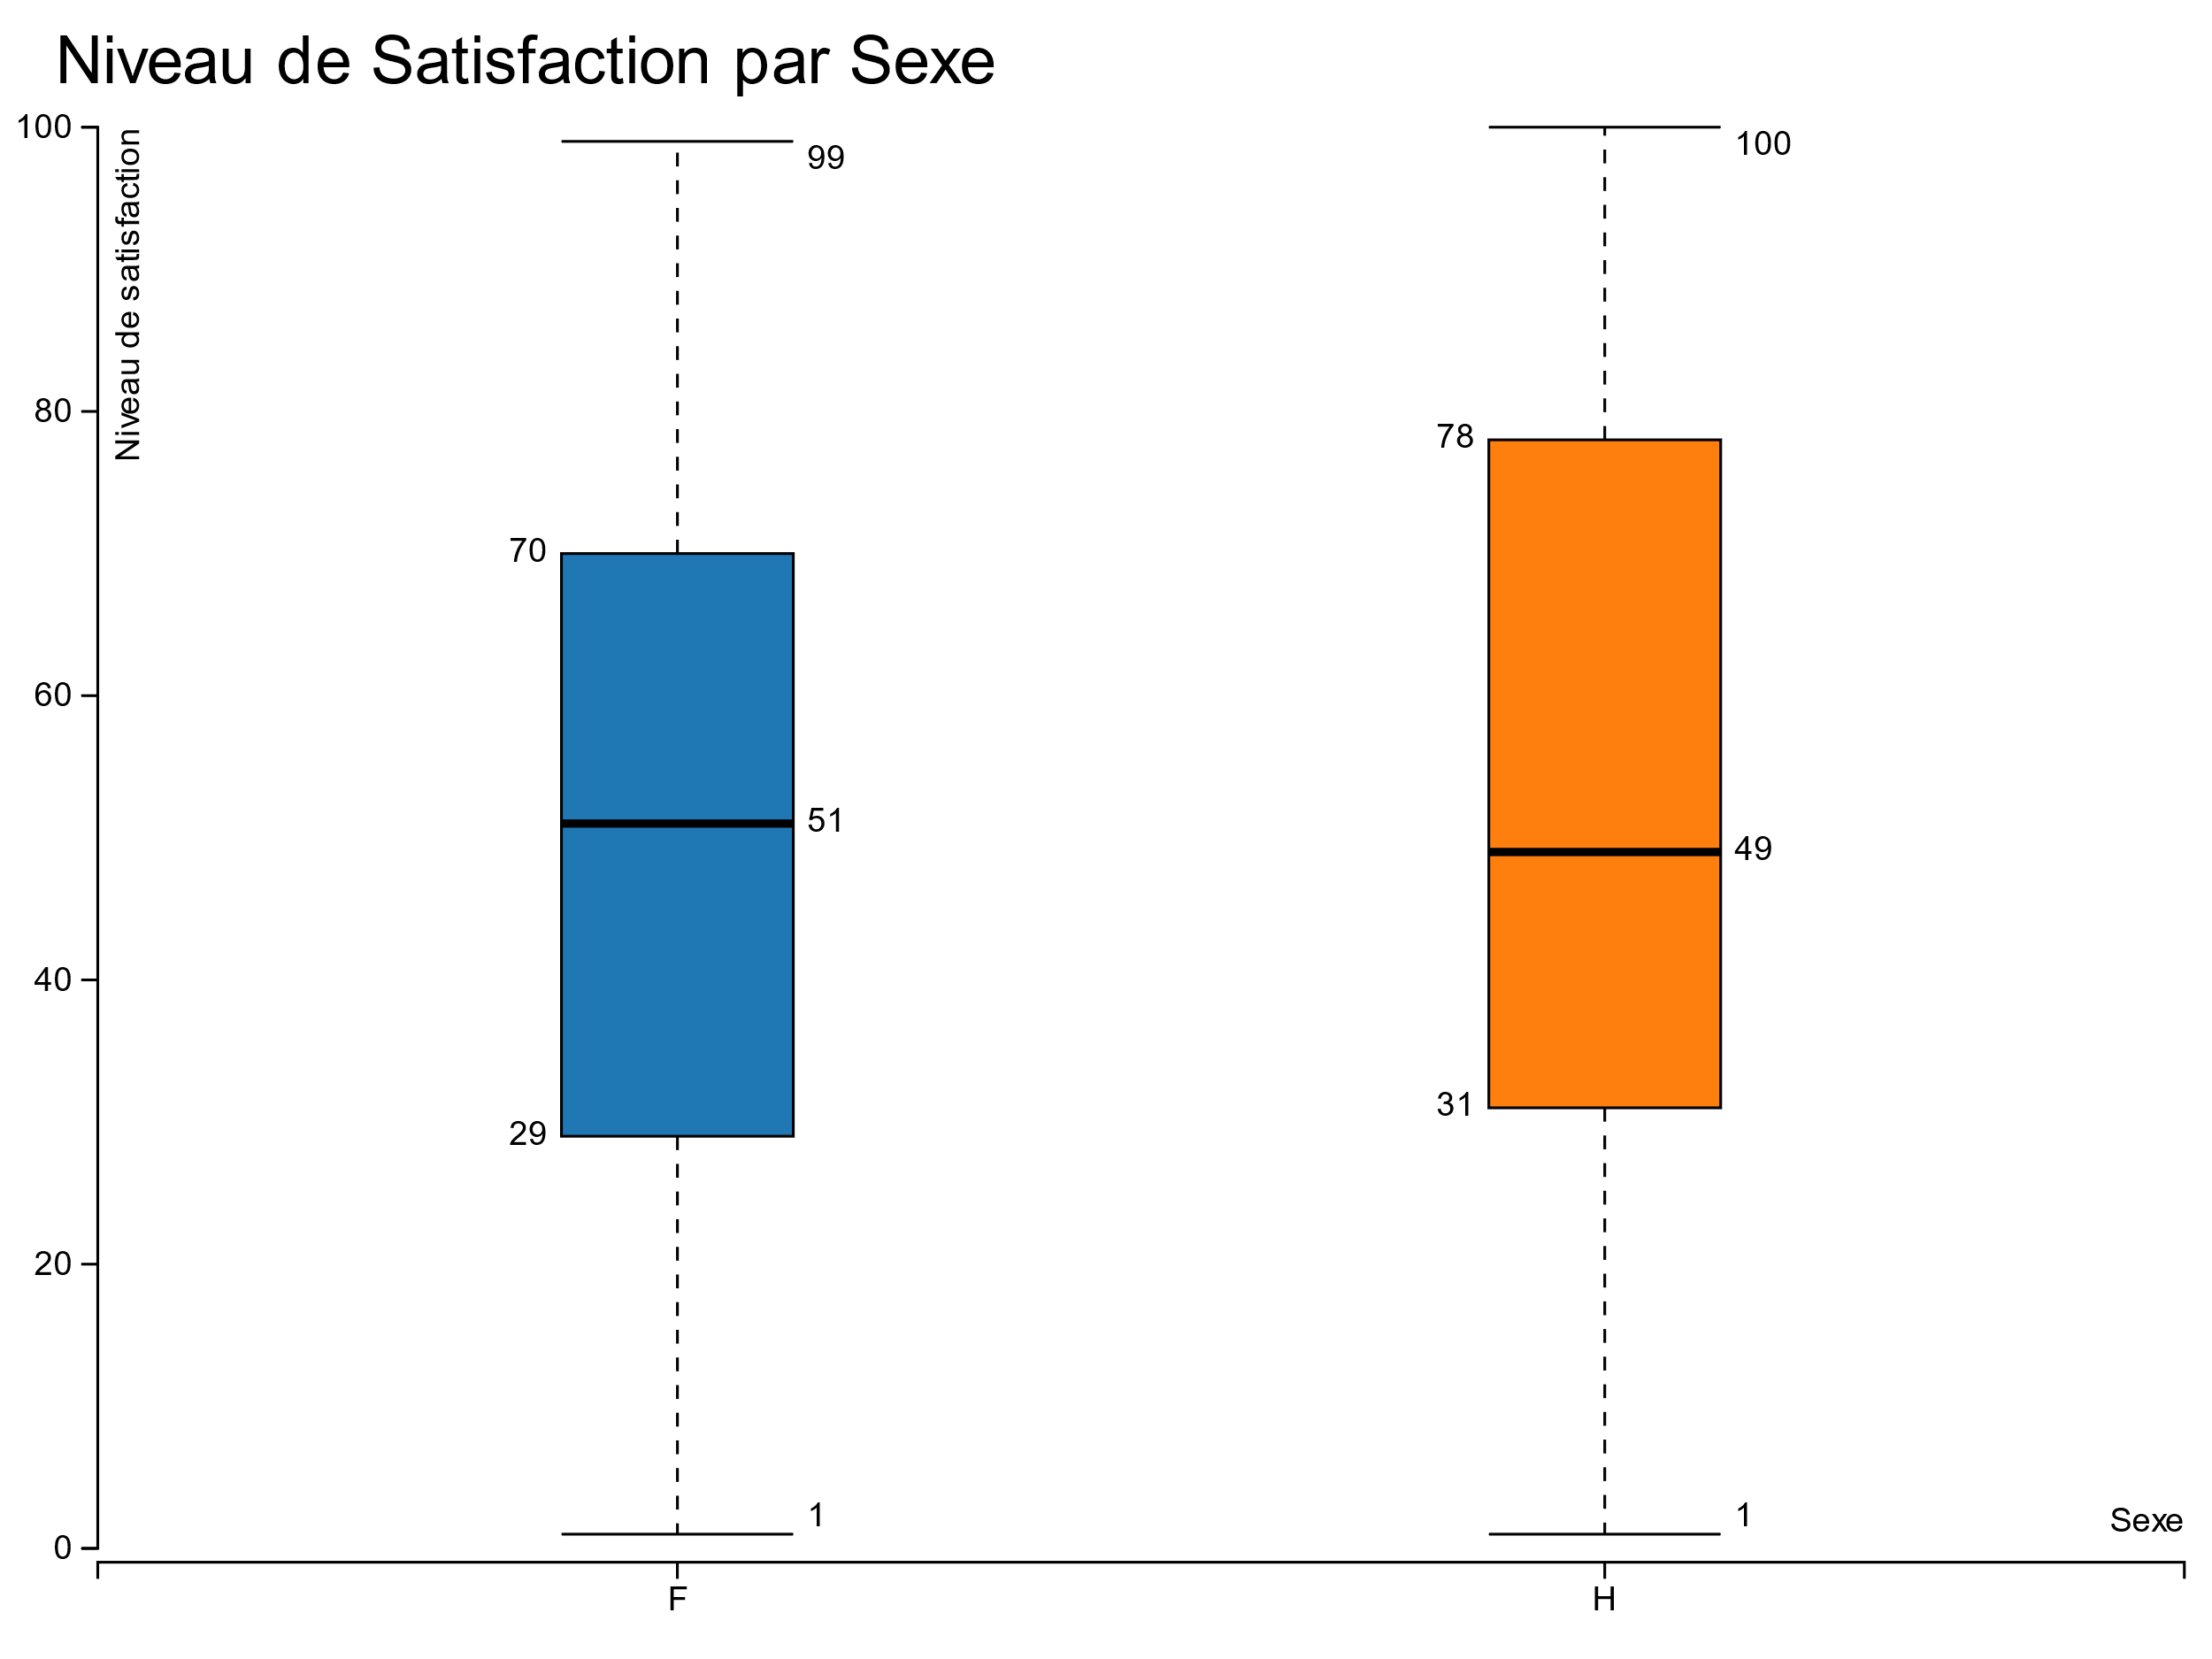
Indice : Satisfaction Moyenne Homme/Femme

Slide 12
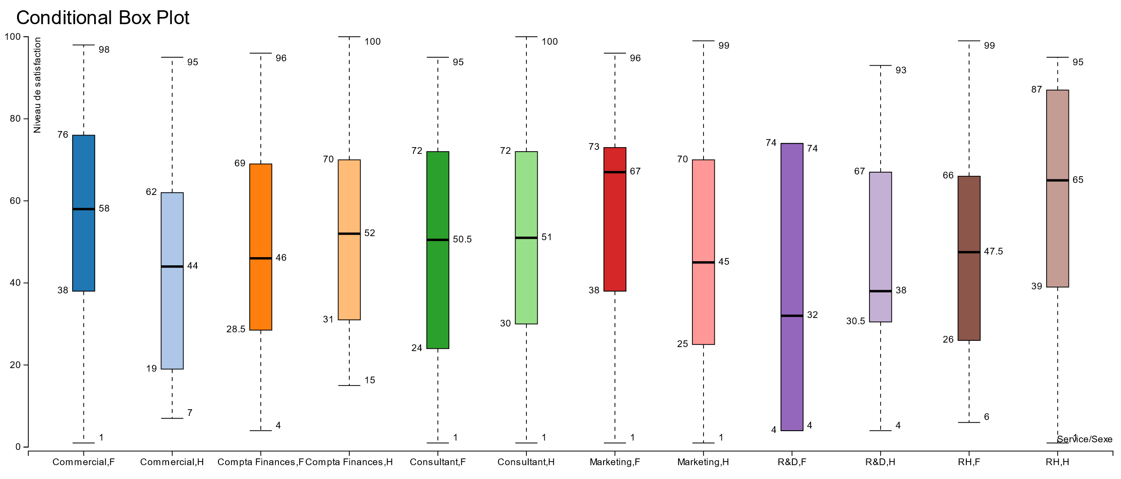
Indice : Satisfaction Moyenne Homme/Femme par service

Slide 13
Remarques :
Les données présentes ne nous permettent pas d’obtenir tout les indices d’égalité possibles.

